Slide 1
软件测试第12小组项目展示
项目经理：毕 冉
开发人员：毕 冉 张宇宸
测试人员：符嘉铭 吴文瀚

Slide 2
目录
01
功能演示
02
代码测试
03
系统功能测试
04
系统性能测试

Slide 3
01
功能演示

Slide 4
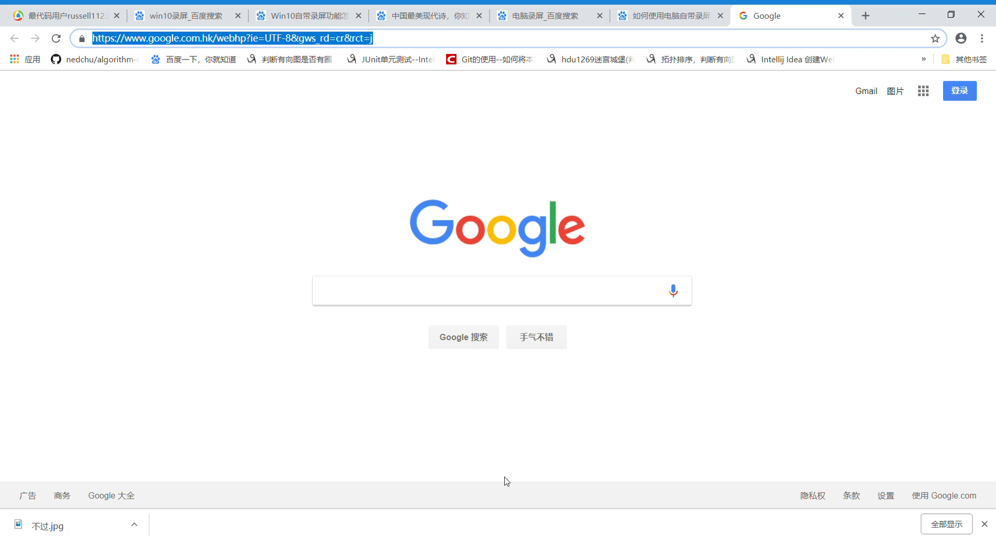
01功能演示
放入图片，视频，演示视频

Slide 5
02
代码测试

Slide 6
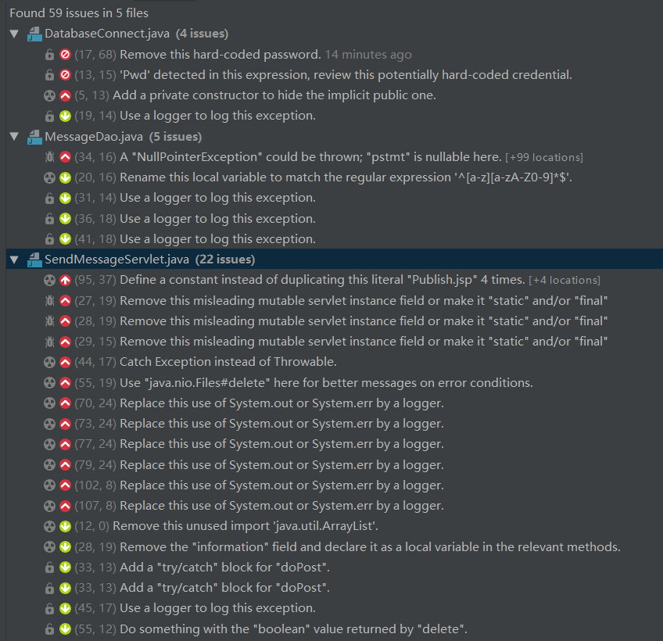
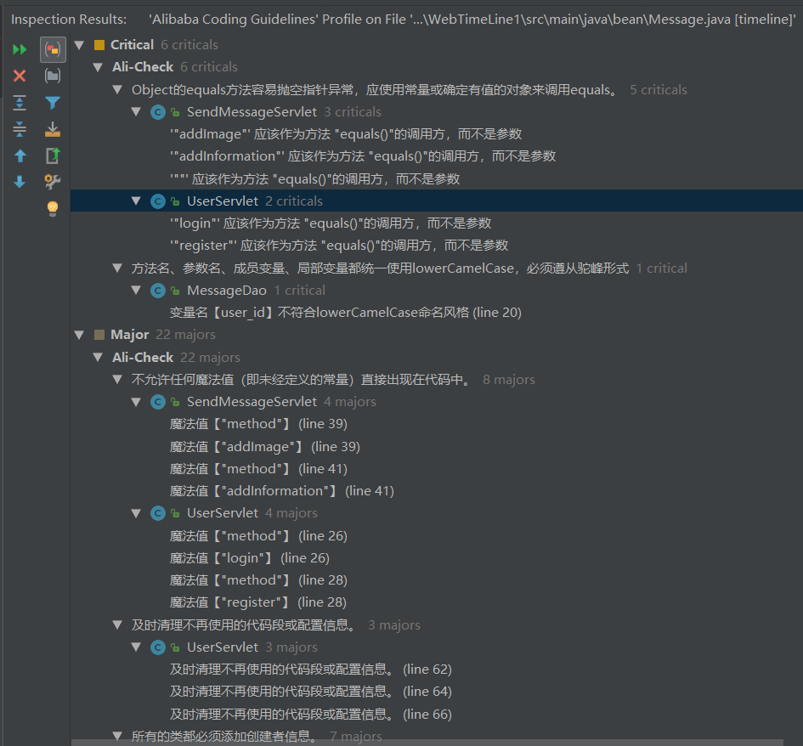
02代码测试
静态分析 ：SonarLint
P3C

Slide 7
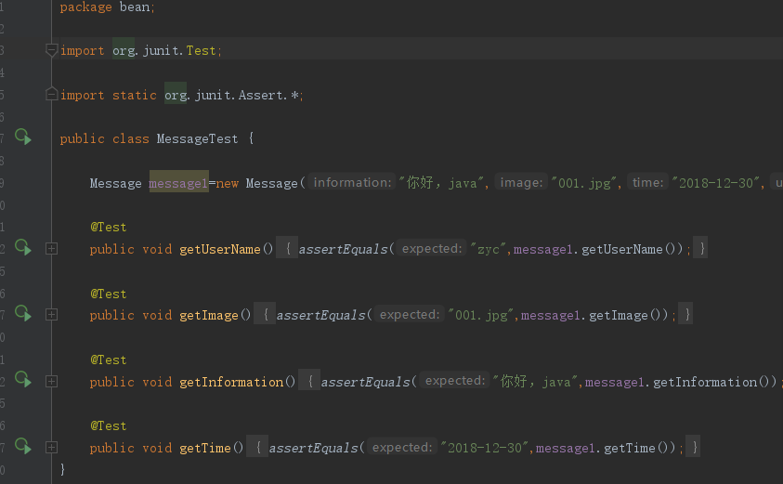
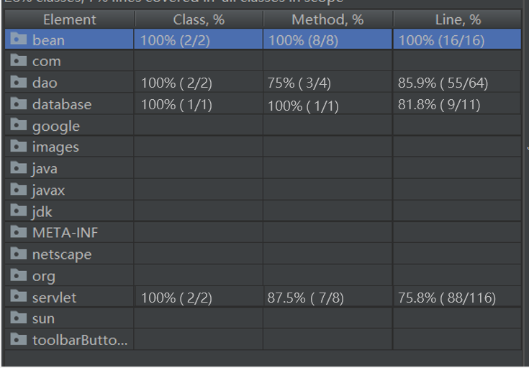
02代码测试
单元测试：Junit4
100% ( 2/2)
87.5% ( 2/2)

Slide 8
02代码测试
工具：moq，visual studio
环境：win10
静态分析对象：微软自带的分析工具

Slide 9
02代码测试
遇到的难点：
对数据库的moq操作，c#不同于java，需要重新探索与分析
静态分析：
覆盖度:70%
原因：大量的前端代码需要鼠标点击事件和event事件，无法进行测试

Slide 10
03
系统功能测试

Slide 11
03系统功能测试

Slide 12
03系统功能测试

Slide 13
03系统功能测试

Slide 14
04
系统性能测试

Slide 15
04系统性能测试

Slide 16
谢谢大家~

